Slide 1





اختبار منتصف الفصل
الفصل الخامس : الضرب ٢
الدروس من ٥ – ١ إلى ٥ – ٤
١٢
٢٤
= ٢٧
= ٢١
٥٩
أصنع نجاحك بنفسك
رقم الصفحة

Slide 2


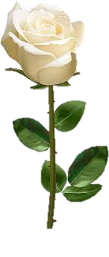

اختبار منتصف الفصل
الفصل الخامس : الضرب ٢
الدروس من ٥ – ١ إلى ٥ – ٤
= ٤٨
= ٠
٦
٧
٤ × ٢
٤ × ١
٤ × ٣
٥٩
عدد الوردات الحمراء التالية هو ٤ × ٤ = ١٦ وردة
رقم الصفحة

Slide 3
اختبار منتصف الفصل
الفصل الخامس : الضرب ٢
الدروس من ٥ – ١ إلى ٥ – ٤
النمط + ٥
٢٧
٢٢
١٧
٣٥
٢٨
٥٩
٣ × ٧ = ٢١ قطعة بسكويت
رقم الصفحة

